Slide 1
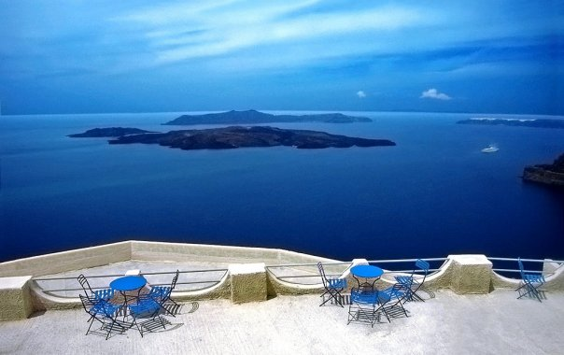
Analiza propusta u kvalitetu turističkih usluga
  GAP ANALIZA
  (Gap analysis)

Slide 2
Problemi, propusti, nedostaci, greške, diskrepance, odstupanja......
prate kvalitet usluga

Slide 3
Očekivani kvalitet (engl. “Expected Quality” kvalitet izražen potrebama i željama potrošaca.
Proizvođač utvrđuje te potrebe i
Očekivanja i prevodi (translira)
ih u specifikacije proizvoda i usluga.

Slide 4
Postignuti (stvarni, ostvareni) kvalitet (engl. “Actual Quality”) predstavlja ishod procesa, tj. ono što se isporučuje potrošaču.
Može se značajno razlikovati od očekivanog kvaliteta, zbog nepostojanja informacija, njihovog gubitka, pogrešne interpretacije, odstupanja proizvodnje ili isporuke od specificiranih zahteva.

Slide 5
Način kako potrošač poima, tj. doživljava kvalitet je tzv. „percipirani kvalitet“ ili „potrošačevo poimanje kvaliteta“ (engl. “Perceived Quality”)
Percipirani kvalitet
=
postignuti kvalitet – očekivani kvalitet

Slide 6
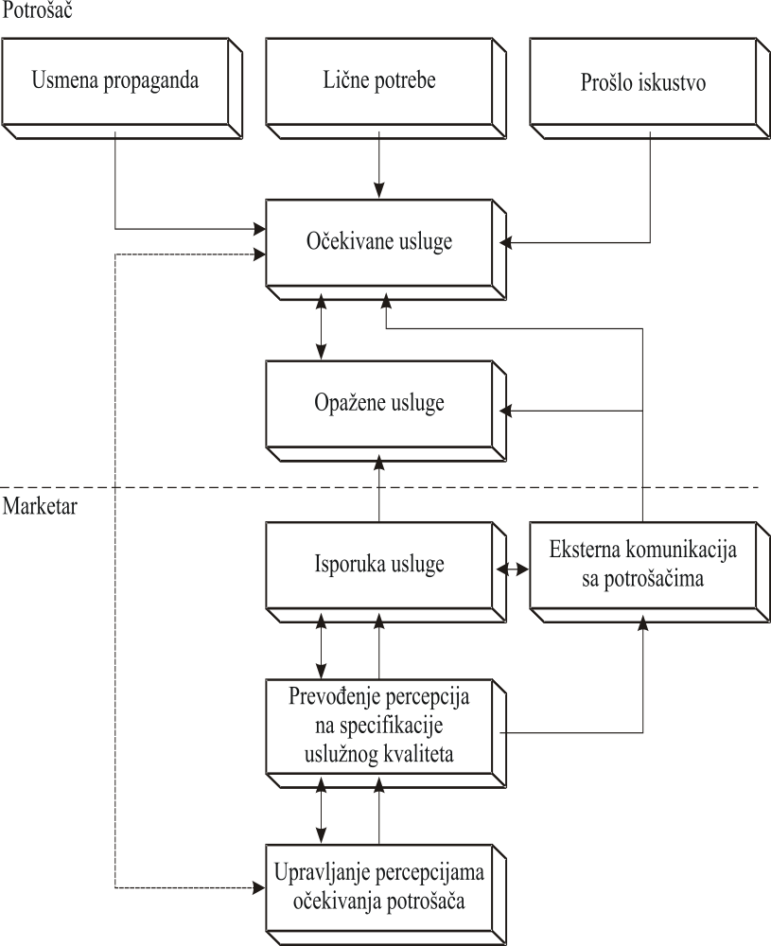
Konceptualni model GAP analize
Gap 1: Percepcija potrošača versus percepciji menadžmenta
Gap 2: Menadžment percepcija versus specifikacije kvaliteta usluga
Gap 3: Specifikacije kvaliteta versus isporuke usluga
Gap 4: Isporuka usluga versus eksternih komunikacija
Gap 5: Očekivane usluge versus percipirane usluge
Gap 5
Gap 4
Gap 1
Gap 3
Gap 2

Slide 7
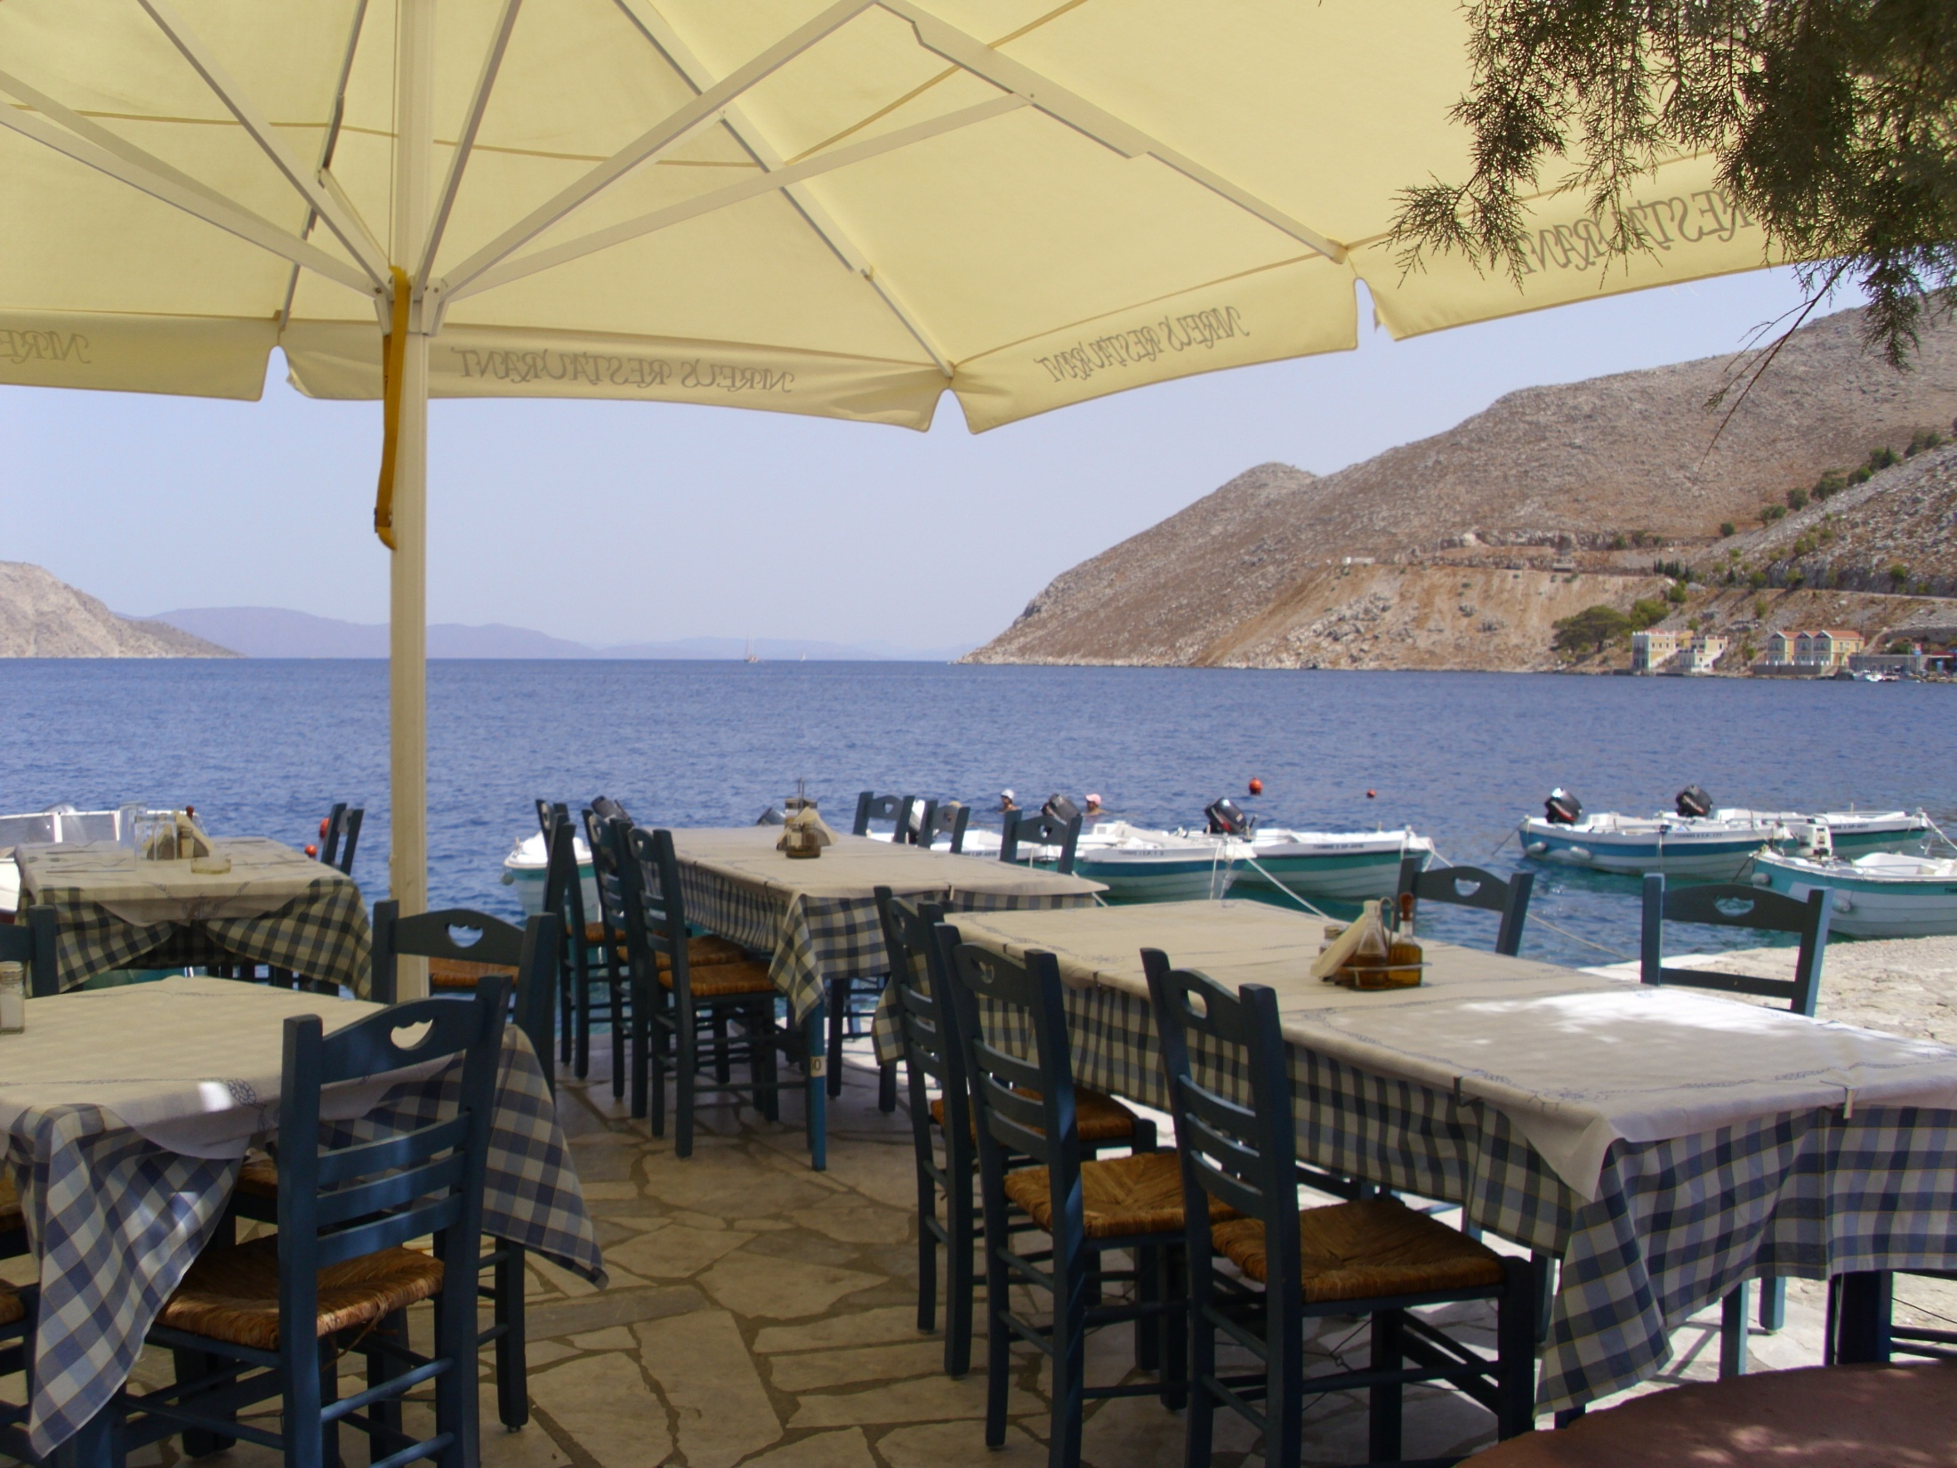
GAP 1 NASTAJE AKO:
menadžment pogrešno percipira očekivanja potrošača
se ne vrši kontinuirano istraživanje tržišta
su istraživanjem tržišta i analizom konkurencije dobijene netačne informacije
su netačno interpretirane informacije u vezi sa očekivanjima potrošača,
ne postoji analize tražnje i ako je neadekvatna informisanost o odnosu preduzeća i njegovih potrošača
ne postoji ili je nedovoljna direktna interakcije sa potrošačima,
nedostaje volja da se istraži šta su očekivanja potrošača i/ili nespremnosti da se obrati potrošačima i njima bavi.
postoji suviše nivoa organizacije kroz koje se prenose informacije i koji zaustavljaju ili menjaju pojedine delove informacije pa time pogoršavaju informacionu bazu odlučivanja

Slide 8
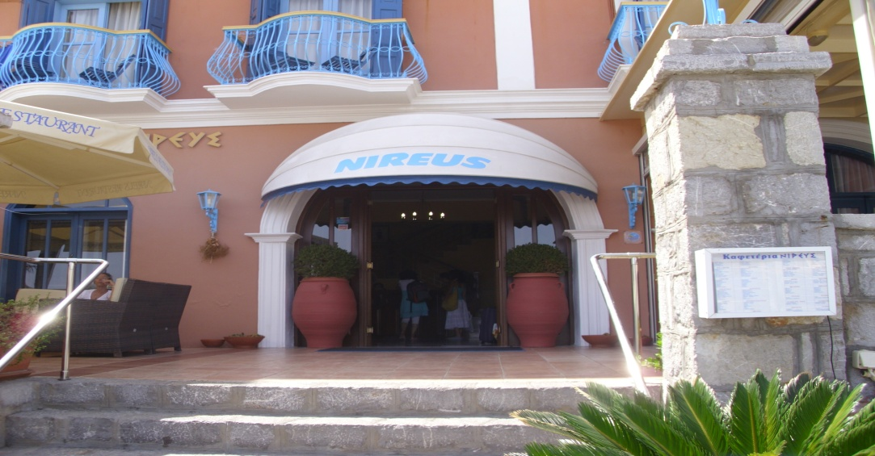
Marketing istraživanje očekivanja potrošača
davanje kompetencija i ovlašćenja zaposlenima da prikupe tačne informacije u vezi sa očekivanjima potrošača
Formalnim i neformalnim metodama dobijanje informacija o očekivanjima potrošača
Tradicionalni pristupi: neposredno anketiranje i razgovor , razvijanje sistema pritužbi i reklamacija, potrošački paneli i sl.
Unapređene tehnike: razvoj funkcije kvaliteta, brainstorming , gap analiza kvaliteta usluga.
nesumnjivo najkritičniji, korak u dizajniranju marketing istraživanja očekivanja potrošača od turističkih usluga je definisanje problema i ciljeva istraživanja
PREVAZILAŽENJE GAP 1
Za zatvaranje ili minimiziranje gapa 1 najbitnije je:
doći do saznanja ko su potrošači i kakva su njihova očekivanja u vezi sa uslugom. U te svrhe neophodno je razvijati različite marketing strategije istraživanja (turističkog tržišta);
Graditi jake odnose sa potrošačima i kontinuirano tokom vremena pratiti promene u zahtevima i potrebama kako potencijalnih, tako i postojećih potrošača;
Implementirati različite stategije oporavka (recovery strategies) kada se dese nedostaci, greške i uopšte kada stvari krenu pogrešno da se odvijaju.

Slide 9
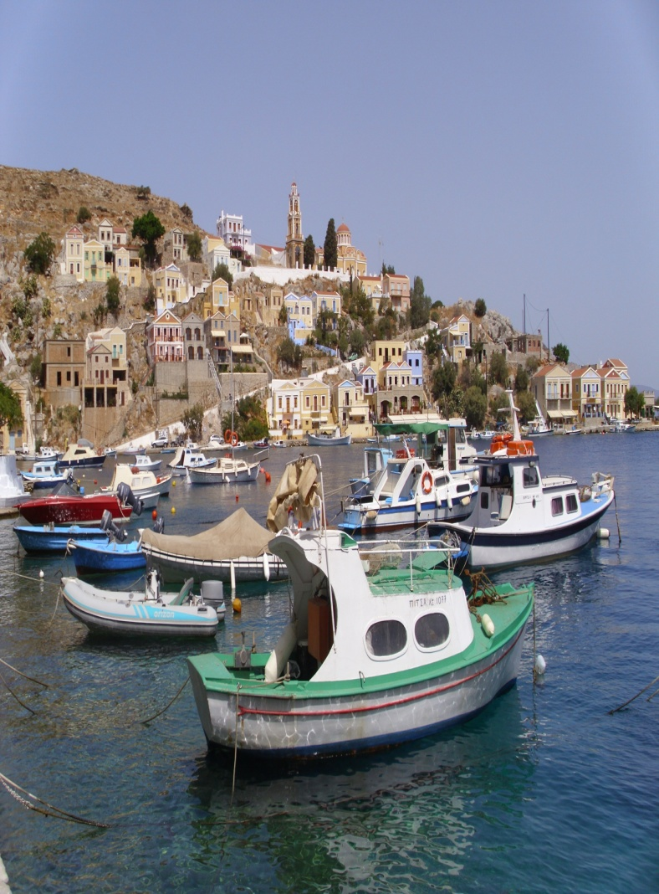
CILJEVI ISTRAŽIVANJA
Identifikovanje nezadovoljnih potrošača, kako bi se pokušalo da se otklone nedostaci koji su doveli do nezadovoljstva potrošača,
Dobijanje saznanja o zahtevima potrošača ili očekivanjima u vezi sa uslugom,
Monitoring i praćenje performansi usluga;
Poređenje ukupne performanse preduzeća sa konkurencijom;
Procena gap-ova između očekivanja i percepcije potrošača;
Odmeravanje efektivnosti promena u isporuci usluga;
Određivanje vrednosti performanse usluga pojedinačnom ili timskom evaluacijom (priznanjima i nagrađivanjem);
Determinisanje očekivanja potrošača u vezi sa novom uslugom;
Praćenje promena očekivanja potrošača u samoj delatnosti;
Predviđanje budućih očekivanja potrošača.

Slide 10


Walt Disney theme park

Slide 11

Marketing segmentacija
Upravljanje mix-om potrošača: definisanje i odabir miksa potrošača koji su ciljni na tržištu i koji su kompatibilni.
primena relationship marketinga: Programi čestih kupaca

Slide 12
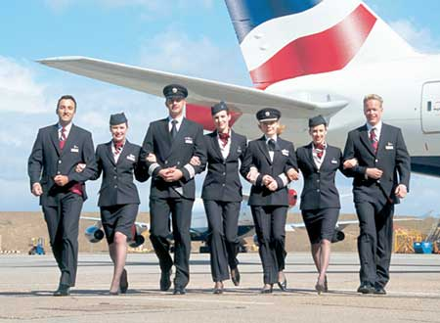
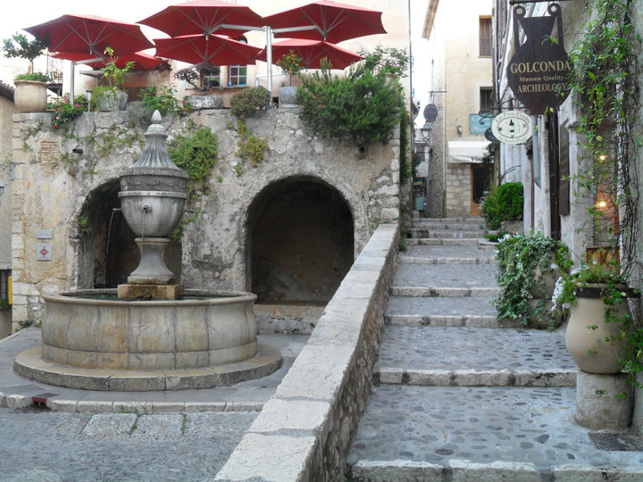
Gap 2
Neadekvatno dizajniranje usluga u smislu ustanovljavanja takvih specifikacija koje će u potpunosti moći da zadovolje identifikovane zahteve i očekivanja potrošača.
planiranje specifikacija nije uspešno jer top menadžment nema pravilnu orijentaciju prema kvalitetu
ponekad veruju da su očekivanja potrošača nerazumna ili nerealna
kod uvođenja novih usluga, odnosno ustanovljavanja drugačijih specifikacija usluga koje treba da odraze izmenjene želje i potrebe potrošača

Slide 13
Loše dizajnirana usluga (nesistematičan proces razvoja nove usluge, nejasni, nedefinisani dizajn usluge ili je loše pozicioniran)
nedostatak ili nedovoljna percepcija izvodljivosti;
nedovoljno interesovanje za standardizaciju, posebno za standarde definisane sa aspekta potrošača;
neodgovarajućeg uslužnog ambijenta i fizičkih elemenata
odsustvo utvrđenih ciljeva;
odsustvo ili nedovoljno angažovanje ukupnog menadžmenta;
nedostatak internih resursa;
prevelika tražnja;
nedovoljna podrška top menadžmenta u procesu planiranja kvaliteta usluge

Slide 14
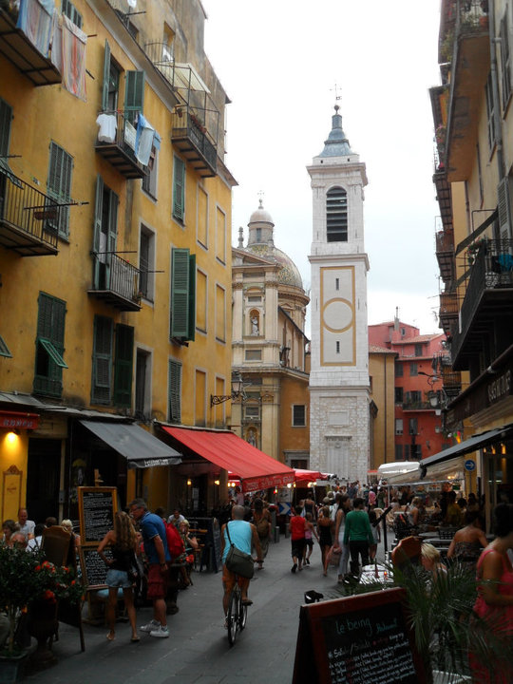
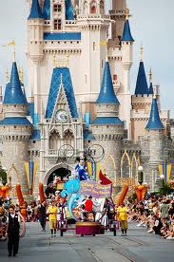
PREVAZILAŽENJE GAP 2
dizajniranje usluga bez pojednostavljivanja, nekompletnosti, subjektivnosti i predrasuda
osoblje u direktnom kontaktu sa potrošačima prihvata specifikacije i primenjuje ih
Ustanovljavanje adekvatnih tehničkih i funkcionalnih standarda.
Dizajniranje fizičkih dokaza usluga -fizičko okruženje hotela, restorana, tematskih parkova i sl, kao i: oznake, oprema, izgled internet prezentacije

Slide 15



Slide 16
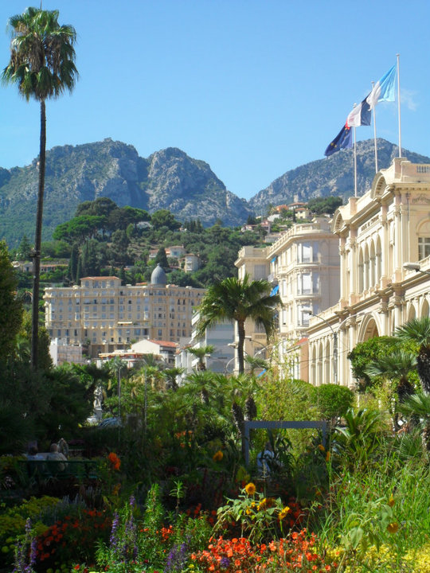
Ritz Carlton
zlatni standardi
Uniforme zaposlenih, posebno onih koji dolaze u direktan kontakt sa gostima, moraju biti više nego besprekorne;
Odeća, kao i obuća svih oostalih zaposlenih, takođe mora biti besprekorno uredna i čista
Pločica sa imenom mora biti obavezan deo uniforme
Supevizor mora biti odmah uočljiv u bilo kojoj situaciji
Potrebno je, npr. kod telefonskog kontakta, ali i u bilo kojoj drugoj situaciji usmene komunikacije sa potrošačima, imati odgovarajuće etiketiranje
Uvek kada se odgovara na telefonski poziv gosta iz sobe, mora se upitati: „Mogu li vas zamoliti da ostanete na vezi?“
Pomoćno osoblje, takođe, mora biti obučeno po odgovarajućim rigoroznim standardima
Izbegava se transfer, tj. preusmeravanje telefonskih poziva.

Slide 17

Gold Standards
The Credo
The Ritz-Carlton Hotel is a place where the genuine care and comfort of our guests is our highest mission.
We pledge to provide the finest personal service and facilities for our guests who will always enjoy a warm, relaxed, yet refined ambience.
The Ritz-Carlton experience enlivens the senses, instills well-being, and fulfills even the unexpressed wishes and needs of our guests.

Slide 18
Motto:"We are Ladies and Gentlemen serving Ladies and Gentlemen."
Three Steps Of Service
A warm and sincere greeting. Use the guest's name.
Anticipation and fulfillment of each guest's needs.
Fond farewell. Give a warm good-bye and use the guest's name.

Slide 19


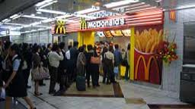
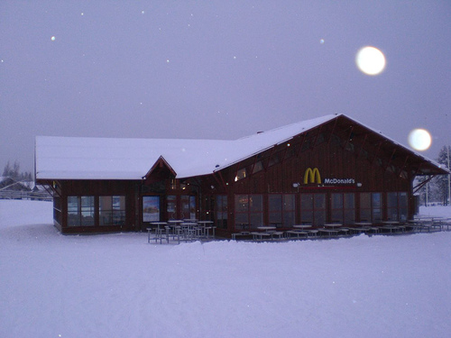
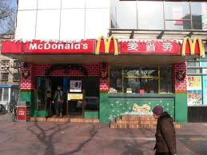
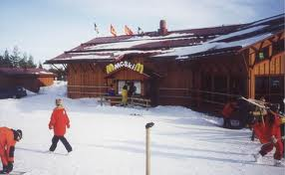

DIZAJNIRANJE FIZIČKIH DOKAZA USLUGA
McDonalds Bolonja
McDonalds Ginza Japan
McDonalds Peking
McDonalds Ski

Slide 20
Gap 3 nastaje zbog:
nekonzistentnosti specifikacija kvaliteta usluga sa percepcijama menadžmenta.
komplikovane ili rigidne specifikacije,
neusklađenosti kompetencija osoblja sa specifikacijama,
neadekvatne kulture organizacije,
lošeg upravljanja uslužnim operacijama,
nepostojanja ili nedovoljnog internog marketinga
kada su zaposleni pod pritiskom,
prevelikog broja kontakata sa potrošačima

Slide 21
Razlozi nastanka Gap 3
Nedostaci u upravljanju ljudskim resursima (loša regrutacija; nejasne uloge i konflikt interesa, loš sistem evaluacije i nagrađivanja; nedostatak timskog rada; nedovoljna ovlašćenja i sl)
Neodgovarajuća saradnja potrošača (potrošači ne shvataju ili ne znaju koja je njihova uloga i odgovornost u uslužnom procesu; potrošači međusobno vrše negativan uticaj),
Problemi sa uslužnim posrednicima (konflikti oko ciljeva i performansi, kontrolisanja kvaliteta i konzistentnosti, ovlašćenja i kontrole)
Loša usklađenost između ponude i tražnje (nepravilan izbor segmenata, neusklađivanje ekstrema tražnje i sl).

Slide 22
Gap 3 se minimizira tako što
standardi moraju biti podržani odgovarajućim resursima (ljudi, sistemi, tehnologija)
zaposleni u turističkom preduzeću moraju biti obučeni, trenirani, motivisani, njihovi doprinosi na radu moraju se pratiti, meriti i oni moraju biti nagrađivani za poštovanje standarda performansi usluga

Slide 23
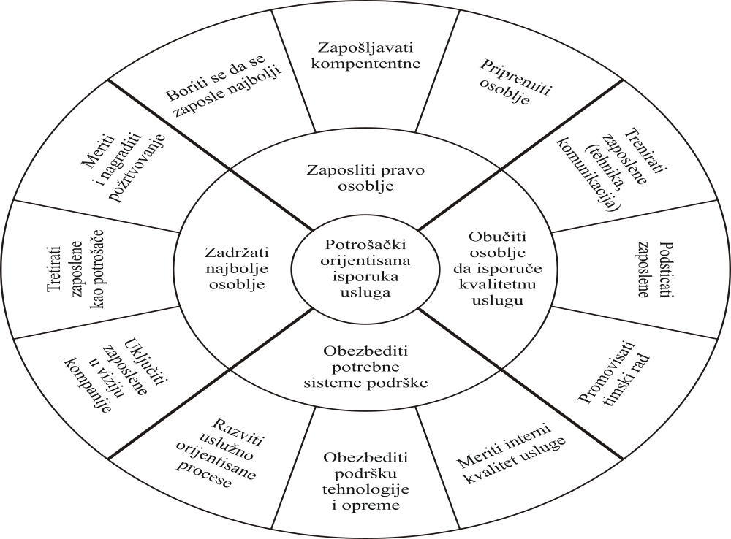
STRATEGIJE LJUDSKIH RESURSA U ZATVARANJU GAP 3

Slide 24
GAP 4 nastaje ako
Su obećanja koja je preduzeće dalo u eksternoj komunikaciji sa potrošačima veća od onoga što je stvarno moguće isporučiti
planiranje tržišne komunikacije nije integrisano sa uslužnim operacijama i kada ne postoji ili je nedovoljna koordinacija između tradicionalnog marketinga i operacija ili preduzeće ima sklonost ka preuveličavanju stvari
Nedostataje ili nije efikasno marketing komuniciranje;
Su data prevelika obećanja kroz kanale tržišnog komuniciranja (npr. kroz propagandu i ličnu prodaju);
Je neadekvatna koordinacija između marketinga i ostalih aktivnosti u turističkom preduzeću, odnosno neadekvatno horizontalno komuniciranje u samom preduzeću;
Postoji razlika u politici turističkog proizvoda i procedurama kojima ona treba da se ostvari;
Je nedovoljno integrisano planiranja tržišnog komuniciranja sa ostalim uslužnim operacijama.

Slide 25
Gap 4 se prevazilazi
potrošačima se sugeriše i savetuje šta treba da očekuju od usluge i „podučava“ kako da budu realni u očekivanjima
potrošaču se pružaju informacije u vezi sa samom uslugom i procesom njene isporuke i sugerišu im se kriterijumi za evaluaciju važnih aspekata usluge
neophodan je sklad između komuniciranja u vezi sa uslugom i faktičke (stvarne) isporuke usluga.
integrisanje i dobra organizacija svih marketing kanala komuniciranja, eksternih tako i internih

Slide 26
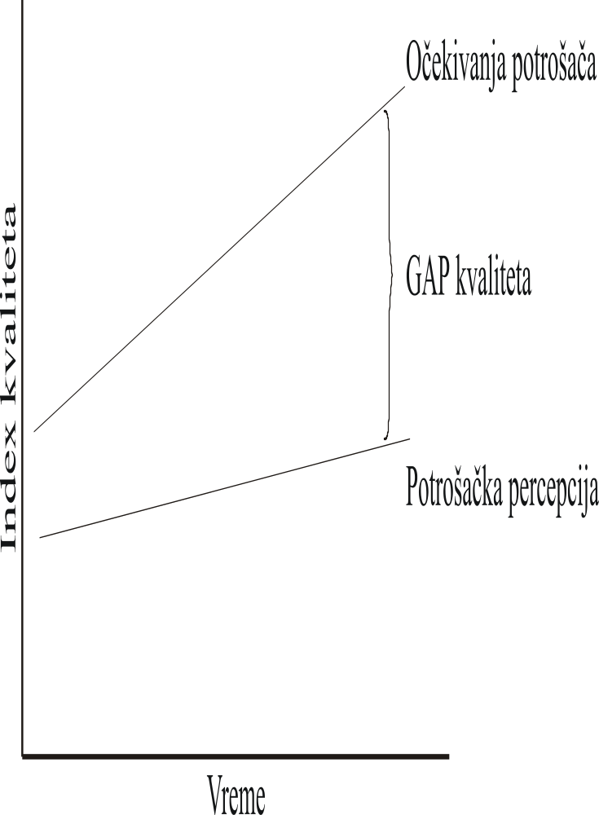
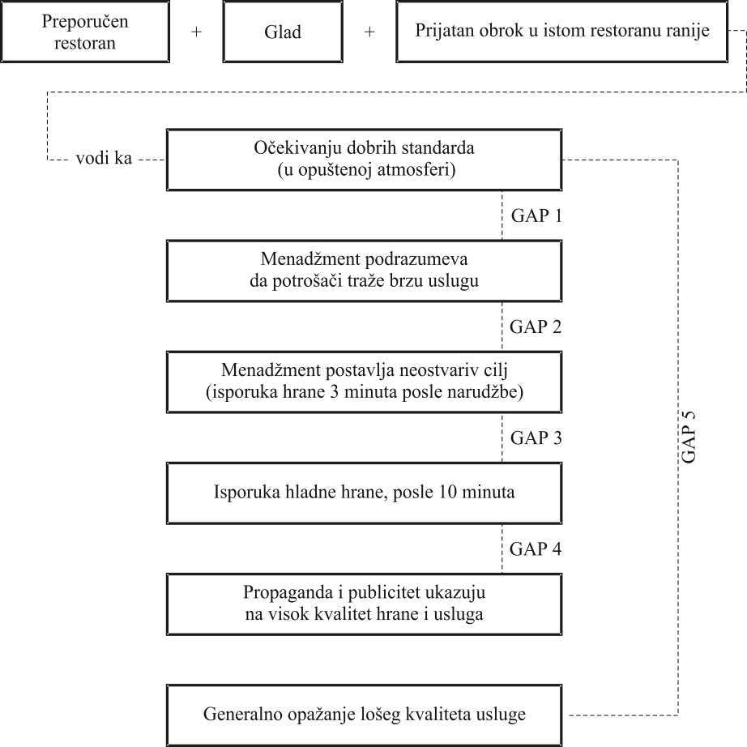
Gap 5

